Slide 1
WEBSITE QUẢN LÝ BÁN HÀNG ĐIỆN TỬ MÁY TÍNH
Nhóm thực hiện: W-Gear
Giảng viên hướng dẫn: ThS.Trần Thanh Nhã

Slide 2
MỤC LỤC
Giới thiệu về website
Trang đăng nhập
Trang thống kê
Trang quản lý sản phẩm
Trang quản lý tài khoản khách hang
Link Github

Slide 3
I. Giới thiệu về website
W-Gear là website được tạo ra bởi 2 người: Trần Công Bình và Phạm Quang Dự.
Website có chức năng chính là để quản lý các thông tin của sản phẩm, thông tin của khách hàng và thông tin của các hoá đơn, ngoài ra web còn có thể thống kê những số liệu như số sản phẩm được bán ra, số đơn hàng giao thành công, số đơn hàng bị huỷ bỏ,….

Slide 4
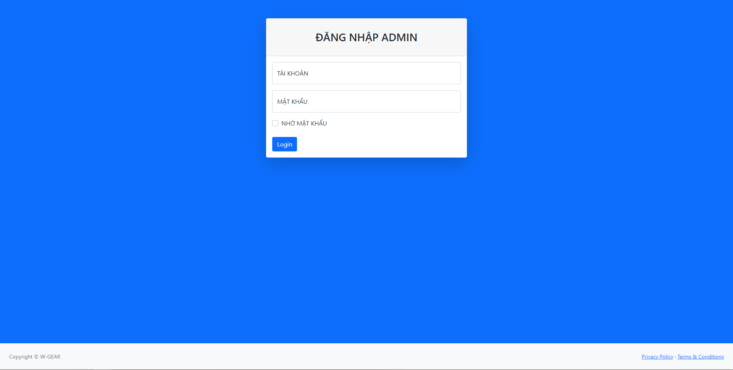
II. Trang đăng nhập
Trang đăng nhập

Slide 5
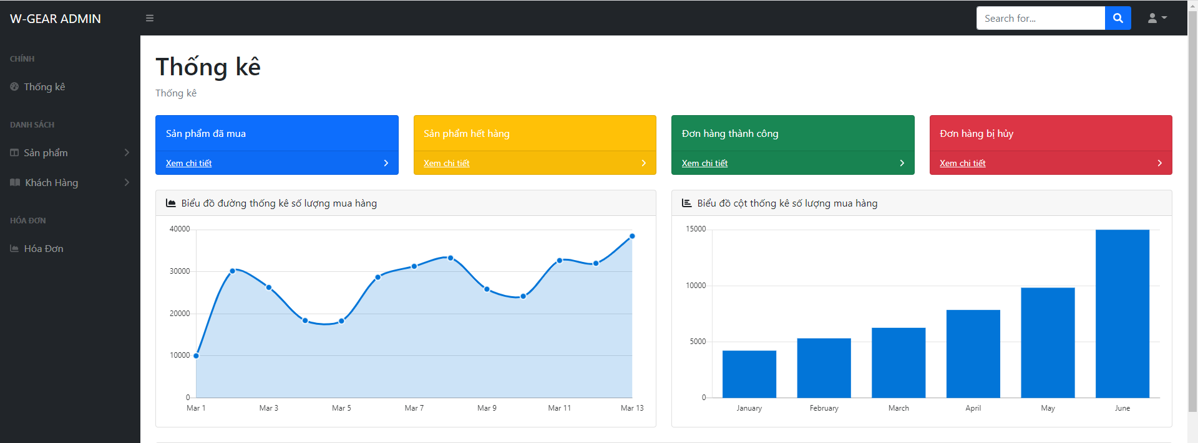
II. Trang thống kê
Phần trên trang thống kê

Slide 6
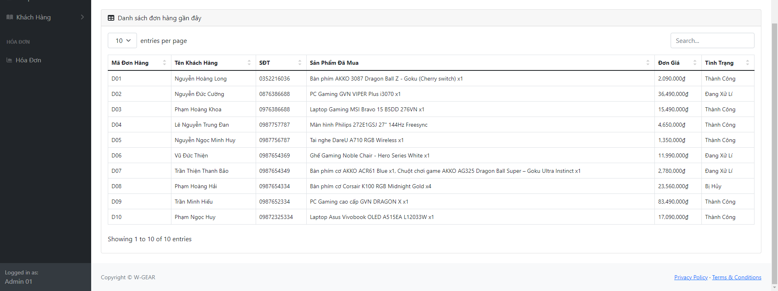
II. Trang thống kê
Phần dưới trang thống kê

Slide 7
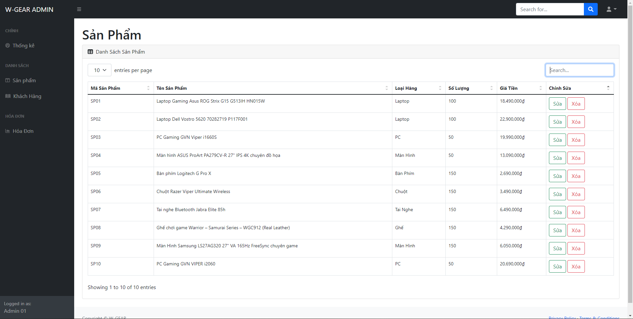
III. Trang sản phẩm
Trang quản lý sản phẩm

Slide 8
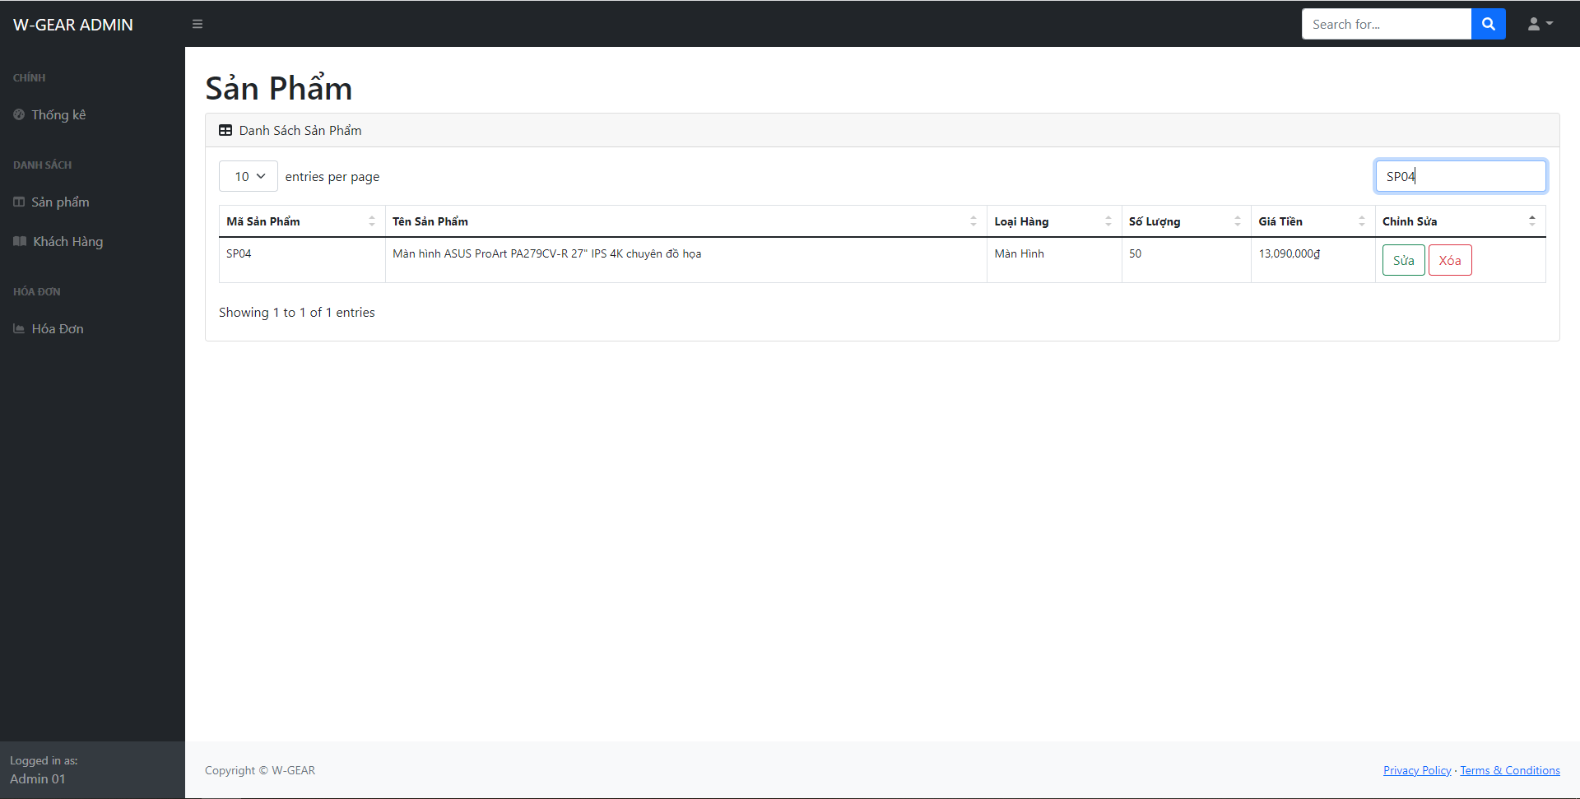
III. Trang quản lý sản phẩm
Ngoài ra, có thể tìm sản phẩm bằng cách nhập từ khoá trên ô “Search”

Slide 9
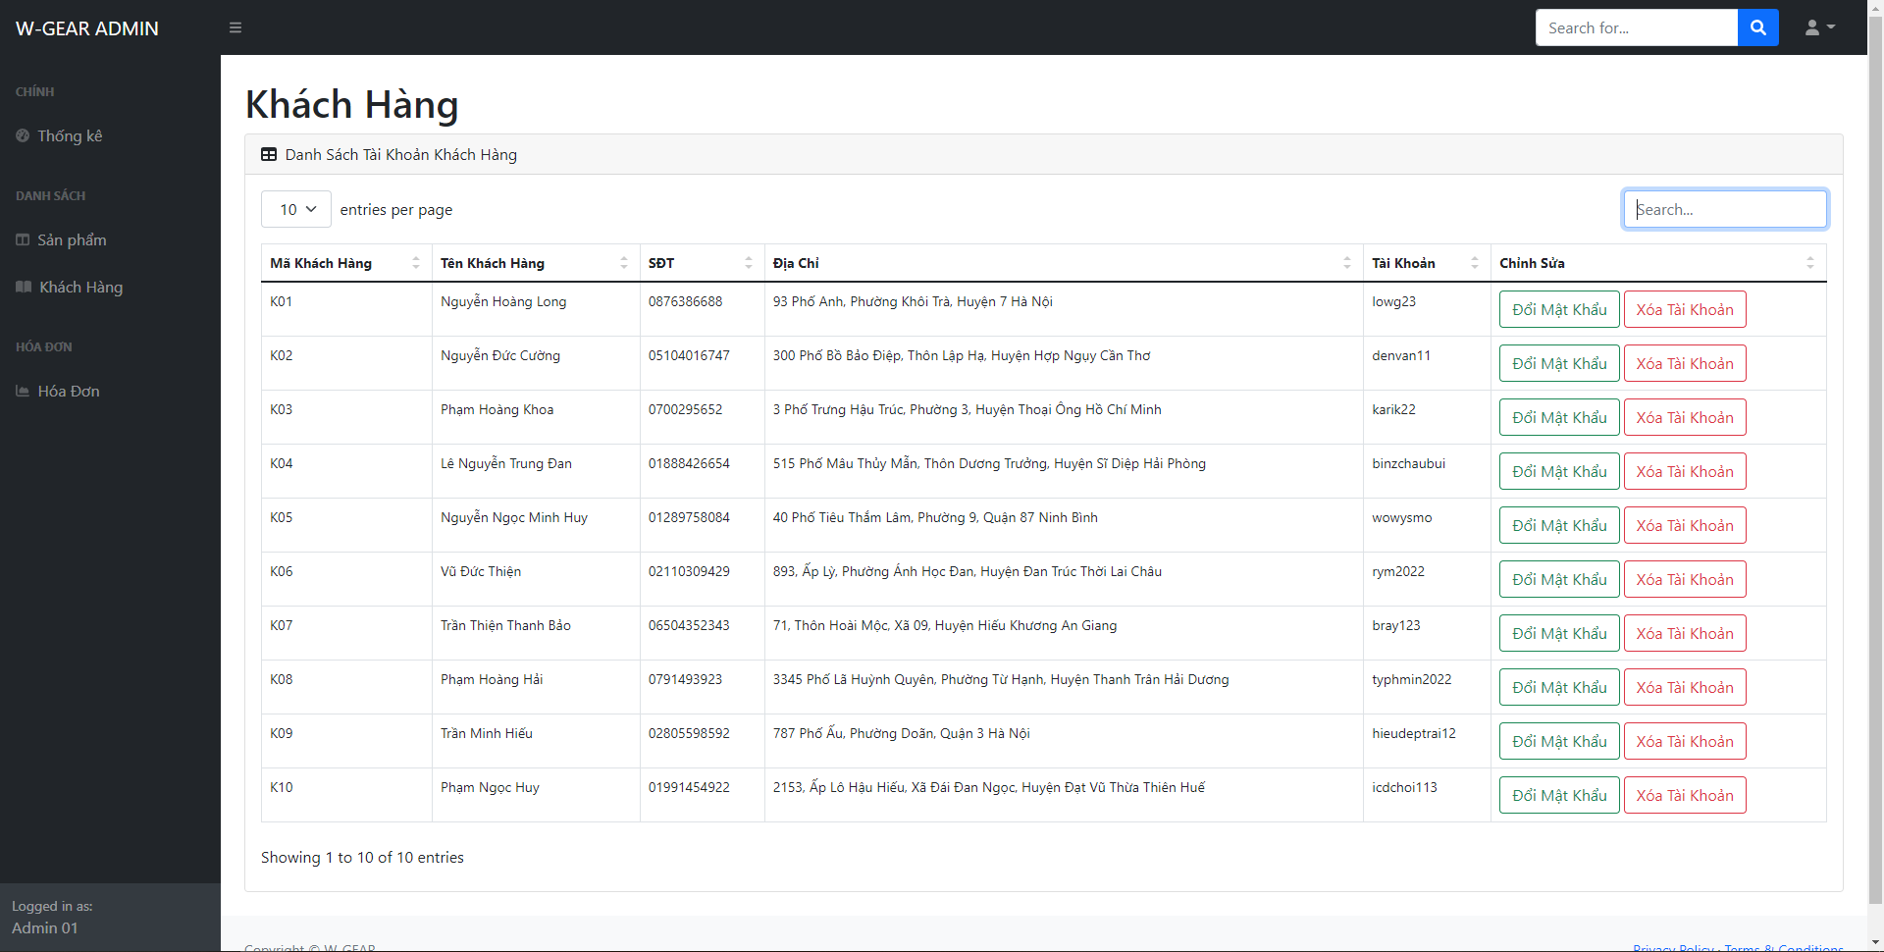
IV. Trang quản lý tài khoản khách hàng
Trang quản lý tài khoản khách hàng

Slide 10
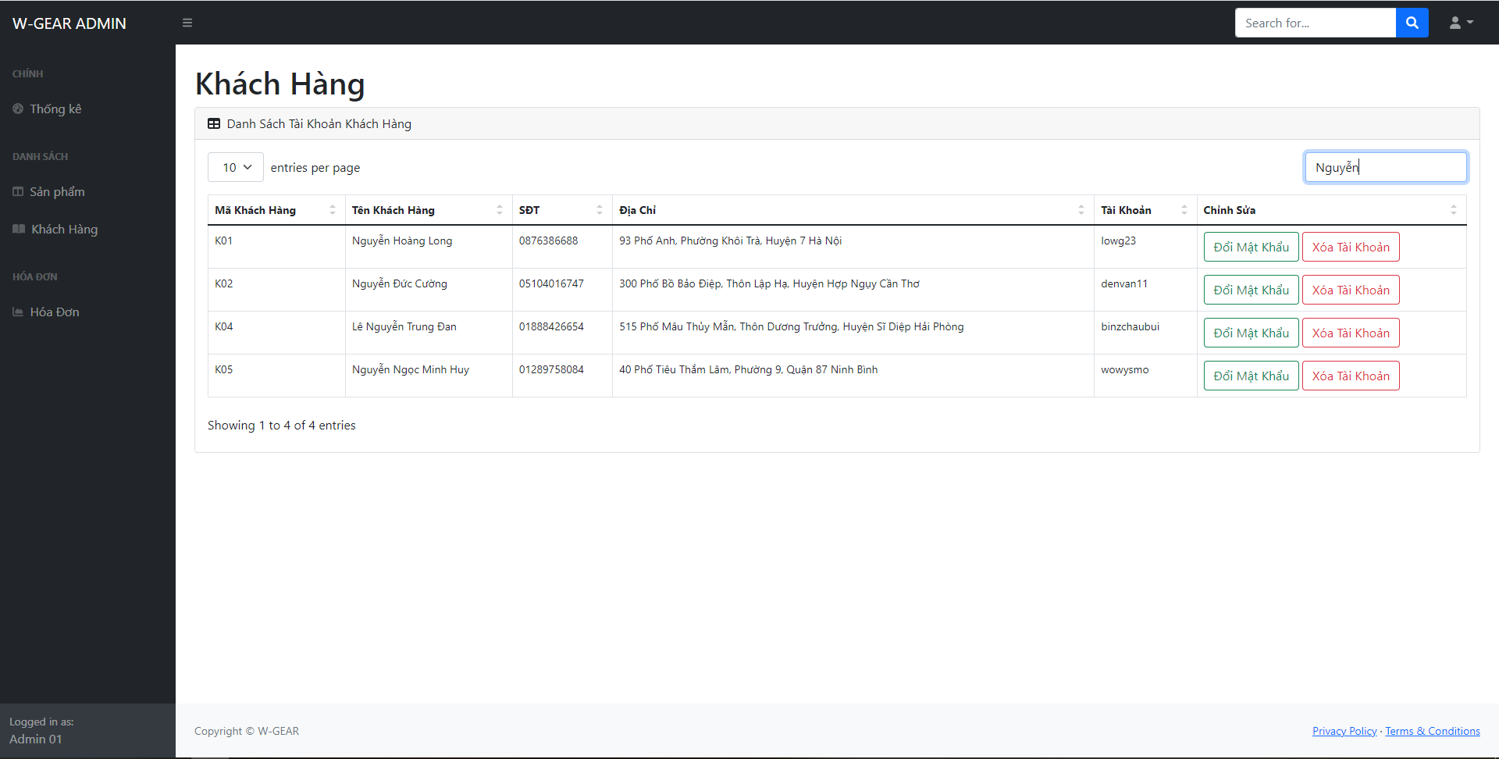
IV. Trang quản lý tài khoản khách hàng
Cũng như trang quản lý sản phẩm, có thể tìm khách hang bằng cách nhập từ khoá trên ô “Search”

Slide 11
V. Link GitHub

Slide 12


